Slide 1
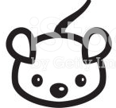





: -100
End
: +10
: +50
End

